Slide 1
Здоровый образ жизни для младших школьников

Slide 2

Главные факторы здоровья
движение;
питание;
режим;
закаливание;
гигиена.

Slide 3
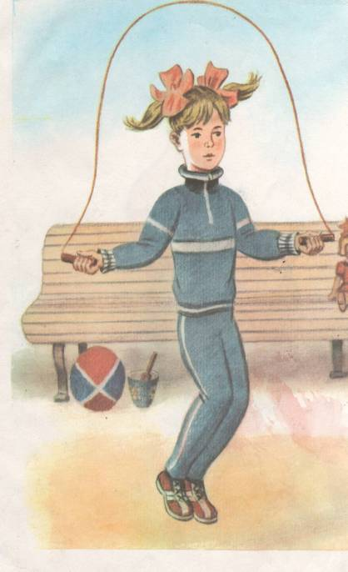

Занимайся физкультурой и спортом!

Slide 4

Как проснулся, так вставай,
Лени волю не давай,
И зарядку выполняй.
На зарядку солнышко поднимает нас,
Поднимаем руки мы
По команде «Раз!»

Slide 5

Движение – это жизнь!
м

Slide 6
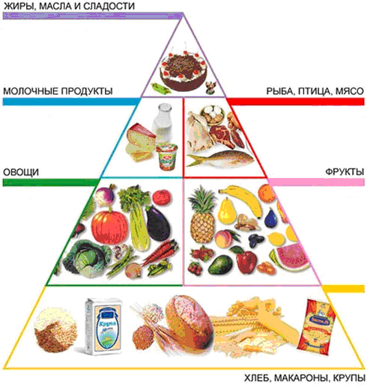
Правильное питание – залог здоровья!
Для жизни нам нужна энергия, и мы получаем её из еды и питания.

Slide 7

Режим – одно из главных слагаемых здорового образа жизни!
Режим дня – это правильное
распределение времени,
на основные жизненные
потребности человека.

Slide 8


- приучи себя просыпаться и вставать каждый день в одно и то же время;
- выполняй каждый день утреннюю зарядку;
- следи за чистотой тела, волос, ногтей и полостью рта;
- старайся есть в одно и то же время.

Slide 9
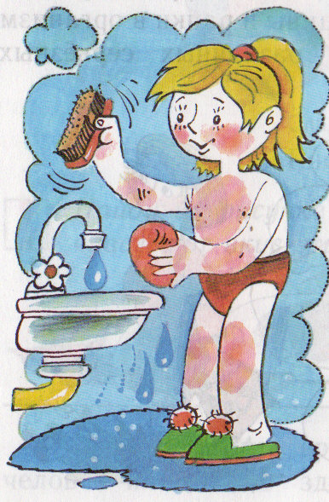



Если хочешь быть здоров – закаляйся!

Slide 10


Береги зрение!

Slide 11
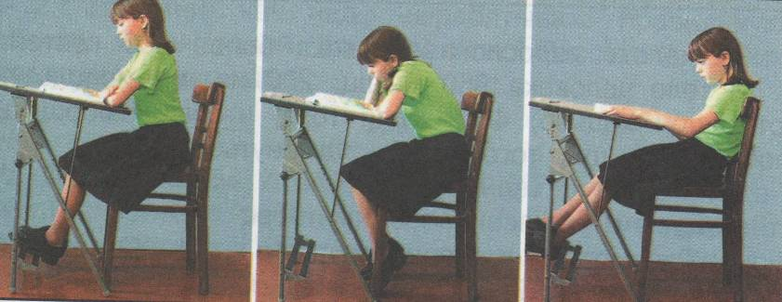
«Не сутулься!»
«Сиди прямо!»
У стройного человека правильно формируется скелет!
При правильной осанке легче работать сердцу, легким, желудку, селезенке и другим важным органам.

Slide 12


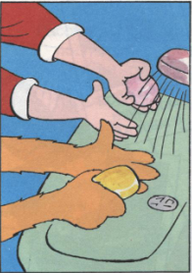

Чисти зубы два раза в день!
Обязательно мой фрукты и овощи перед тем как съесть!

Slide 13

У природы есть закон – счастлив будет только тот, кто здоровье сбережет. Прочь гони-ка все хворобы! Поучись-ка быть здоровым!

